Slide 1
الدرس التاسع عشر
الوحدة الخامسة
أثر الحضارة الإسلامية على أوربا

Slide 2
ما العوامل التي ساعدت قيام النهضة العلمية
عند المسلمين؟
أعدد أبرز العلماء المسلمين.
أبرز آثار الحضارة الإسلامية على أوروبا.

Slide 3


أولاً: في مجال اللغة والآداب
دخلت كثير من الألفاظ العربية إلى اللغات
الأوروبية خاصة اللغات الإسبانية
والبرتغالية والإيطالية مثل كلمات: قهوة،
سكر ، الجبر، كيمياء .... وغيرها، كما
نقل الأوروبيون بعض الروايات العربية
مثل: مقامات الحريري، ومقامات بديع
الزمان الهمذاني.

Slide 4

ثانياً: في مجال العلوم:
أ- الرياضيات: استفاد الأوروبيون من
مؤلفات العلماء المسلمين في الحساب والجبر
وحساب المثلثات، التي كان لها الدور الأكبر في
وضع الأسس الصحيحة للرياضيات
الحديث في أوروبا.

Slide 5
ثانياً: في مجال العلوم:
ب- الفلك : كان للمسلمين الفضل الاكبر في معرفة الاوربيين الادوات و الالات كالمراصد الفلكية التى اعانتهم على الرصد و دقة العمل و قد استخدم الاوربيون تلك الالات و الادوات في اكتشافاتهم الفلكية

Slide 6
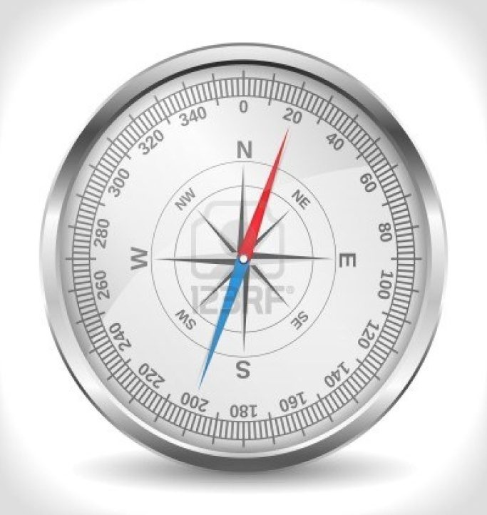
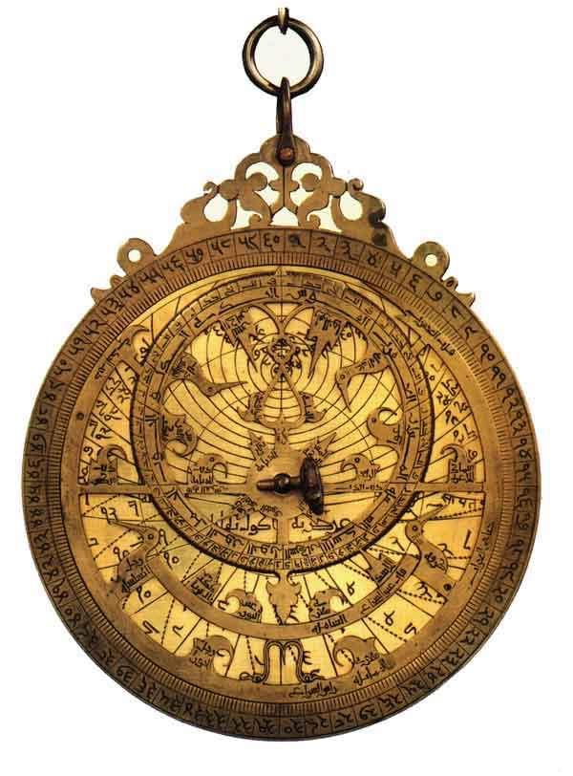

ثانياً: في مجال العلوم:
شكل (60) البوصلة
شكل (59) الإسطرلاب

Slide 7
ثانياً: في مجال العلوم:
ج- الجغرافيا: استفاد الأوروبيون من كتب
المسلمين الجغرافية التي وضعوها لمختلف
الطرق البرية والبحرية، كما استفادوا من
مخترعات المسلمين البحرية، مثل: الإسطرلاب، والبوصلة.

Slide 8
ثانياً: في مجال العلوم:
د- الفيزياء: نقل الأوروبيون كثيراً من أبحاث
المسلمين في علم الفيزياء، واعترفوا بأن كتاب
الحسن بن الهيثم (المناطير) هو مصدر معارفهم في علم البصريات التي توصلوا إلي معرفتها.

Slide 9
ثانياً: في مجال العلوم:
هـ - الكيمياء: أخذ الأوروبيون عن المسلمين
معرفة المركبات الكيميائية، وأصبحت كتب جابر بن حيان أساسا في تدريس علم الكيمياء في
جامعات أوروبا، واستخدموها في الأغراض
الصناعية، مما أسهم في التقدم الصناعي والعلمي لدى الأوروبيين.

Slide 10
ثانياً: في مجال العلوم:
و- الطب والصيدلة: اعتمدت الجامعات الأوروبية في
تدريس الطب على كتب المسلمين، مثل: كتاب
(المنصوري) لأبي بكر الرازي وكتاب
(القانون في الطب) لابن سيناء الذي ظل يدرس في أوروبا لمدة ستة قرون، كما ترجمت كتب أبي القاسم الزهراوي في
الجراحة إلي اللغات الأوروبية، وترجم كتاب ابن البيطار
(الجامع لمفردات الأدوية والأغذية) إلي اللغات
الأوروبية.

Slide 11
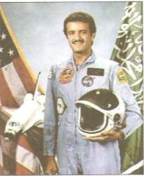
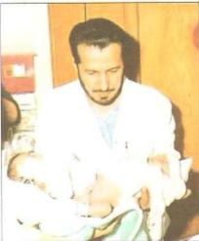
ثانياً: في مجال العلوم:
شكل (60)
شكل (59)

Slide 12

نشاط 1
يظهر في الشكلين (59) , (60) اثنان من أبناء بلادي برزا في مجالين من العلوم:
أ- اسجل اسميهما
الصورة الأولى : الدكتور عبد الله الربيعة
الصورة الثانية : الأمير سلطان بن سلمان
ب- اذكر العلوم التي برزا فيها
- علم الطب - علوم الفضاء

Slide 13
ثالثاً : في مجال الزراعة:
دخلت كثير من لمحاصيل الزراعية إلى
أوروبا عن طريق الأندلس (إسبانيا حالياً)
مثل الزيتون والأرز وقصب السكر والكروم والبرتقال والقطن .

Slide 14
رابعاً : في مجال العمارة :
استفاد الأوربيون من المسلمين في العمارة وبخاصة في مجال الهندسة العسكرية مثل : بناء القلاع والحصون وإقامة الأبراج عليها لمراقبة الأعداء وصدهم , كما تأثر في البناء الأوروبي كثيراً بفن العمارة الإسلامية , وبخاصة ما تركه العرب في الأندلس
كقصر الحمراء والجامع الكبير في قرطبة .

Slide 15
نشاط 2
يقول جوستان لوبون في كتابه (حضارة العرب): “إننا لا تذكر
أمة، كالعرب، حققت من المبتكرات العظيمة في وقت قصير مثل
ما حققوا، وإن العرب أقاموا ديناً من أقوى الأديان التي سادت العالم، أقاموا ديناً لا يزال تأثيره أشد حيوية مما لأي دين آخر،
وإنهم أقاموا من الناحية السياسية دولة من أعظم الدول التي
عرفها التاريخ، وإنهم مدنوا أوروبا ثقافة وأخلاقا، فالعروق
التي سمت سمو العرب وهبطت هبوطهم نادرة، ولم يظهر
كالعرب عرق يصلح أن يكون مثالاً بارزا التأثير العوامل التي تهيمن على قيام الدولة وعظمتها وانحطاطها“.

Slide 16
نشاط 2
  أ- أصف مشاعري بعد قراءتي للقول السابق.
أشعر بالفخر لكوني عربي أنتسب للحضارة الإسلامية
  ب- لماذا برز العرب في ذلك الوقت؟
حقق العرب مبتكرات عظيمة في وقت قصير

